Slide 1
宗教の問題
宗教的対立をどう克服するか

Slide 2
世界の宗教紛争
ハッチンスの予言? 冷戦後は文明の衝突
宗教は異なる宗教の間だけではなく、同じ宗教の間でも多くの争いを引き起こしてきた。
歴史的概観と現代の紛争(学研『世界の宗教紛争』エソテリカ別冊)をみると、ほとんどの紛争がイスラム教vsキリスト教、イスラム教やキリスト教の宗派間で、ヒンズー教、仏教は少ない。

Slide 3
宗教教義に紛争要因が?1
ユダヤ教: 神に選ばれた民族=ユダヤ人・人は原罪を負っている→義務⇒排他性と持続性
キリスト教：
発生の事情(ユダヤ王国の反乱→ローマ帝国への従順 cf 『イエス・キリストは実在したのか』レザー・アフラン
宗教改革(ルターの異端への攻撃((特にユダヤ人))

Slide 4
宗教教義に紛争要因が?2
イスラム教:
コーラン 信仰なき者どもには、苦しい天罰 の予告をして喜ばせてやるがよかろうぞ。・・だが、(四ヵ月の）神聖月があけたなら、多神教徒は見つけ次第、殺してしまうがよい。ひっ 捉え、追い込み、いたるところに伏兵を置いて待伏せよ。
抑圧されたもののルサンチマン?

Slide 5
宗教をめぐる争い?
国家間の戦争は、ほとんどが「政治的」争い
十字軍
レコンキスタ
国内での宗教対立が大きく関係した紛争は多々ある
アメリカの中絶
魔女裁判
cf 日本の踏み絵
中東戦争、シリア内戦は?

Slide 9
宗教をめぐる誤解
イスラム教は怖い宗教だ
ジハード・自爆テロ
cf オウム
マルクスは宗教を否定した(社会主義国の宗教弾圧政策)
宗教は戦争の原因だ
宗教を語っても、政治的争いだ(島田)
宗教的弾圧(魔女裁判、踏み絵)

Slide 10
マルクスの「宗教は阿片」という言葉
信仰なき者の宗教批判の基礎は、人間が宗教を作るのであって宗教が人間を作るのではない、ということである。・・・宗教はこの世界の一般理論であり、その百科全書的な綱要であり、その論理学の大衆無期の形態であり、その唯心論の面子にかかわる問題であり、その熱狂であり、その道徳的是認であたその荘重な保管であり、その慰安と弁明の一般的な根拠である。宗教が人間存在を空想的に実現するのは、人間存在が真の現実性をもっていないからである。だから宗教に対する闘争は、間接的には、宗教を精神的香料とするこの世界に対する闘争である。
宗教上の不幸は、ひとつには現実の不幸の表現であり、ひとつには現実の不幸に対する抗議である。宗教は悩める者のため息であり、心なき精神の心情であるとともに、精神なき状態の精神である。それは民衆の阿片である。
民衆の幻想的降伏である宗教を廃棄することは、民衆の現実的幸福を要求することである。民衆の状態についての幻想を放棄せよと要求することは、幻想を必要とするような状態を放棄せよと要求することである。だから宗教の批判は、宗教を後光にいただく浮世の批判の萌芽である。（「ヘーゲル法哲学批判序説」）

Slide 11
ニーチェの「神は死んだ」 例
しかし、 とうとう 神 も 年 を 取り、 柔軟 になり、 もろく なり、 同情 深く なっ た。 父親 と いう よりは 祖父 に 似 て き た。 いや、 よぼよぼ の 婆さん に なっ た 祖母 に 一番 よく 似 て き た。
しおれ て、 暖炉 の ある 片隅 に すわり、 足腰 が 弱く なっ た と 愚痴 を 言い、 この世 に うんざり し、 意欲 も 衰え、 ある 日、 同情 の 大きな 塊 に 喉 を 詰まら せ て 死ん だ」 ─ ─ ─ ─ 「 法王 様」 と、 ツァラトゥストラ は 口 を はさん だ。「 それ を その 目 で 見 た ん です か？ 」
たぶん、 そう だっ た かも しれ ない。 しかし、 そう では なかっ た の かも しれ ない。 神 々 が 死ぬ とき には、 多く の 死に 方 が ある。
「 しかし、 いい だろ う！ そう で あれ、 どう で あれ ─ ─ 神 は 死ん だ の だ！ 神 は 俺 の 目 と 耳 の 趣味 に あわ なかった。」
敬虔 さにも、 よい 趣味 という もの が ある。 そして よい 趣味 が、 ついに 言っ た。
『 そんな 神 なんか、 消え て しまえ！ 神 なんか い ない ほう が いい！ 自分 の 力 で 運命 を つくる ほう が いい！ 阿呆 で ある ほう が いい！ 』
ニーチェ. ツァラトゥストラ（下） Kindle 版.

Slide 12
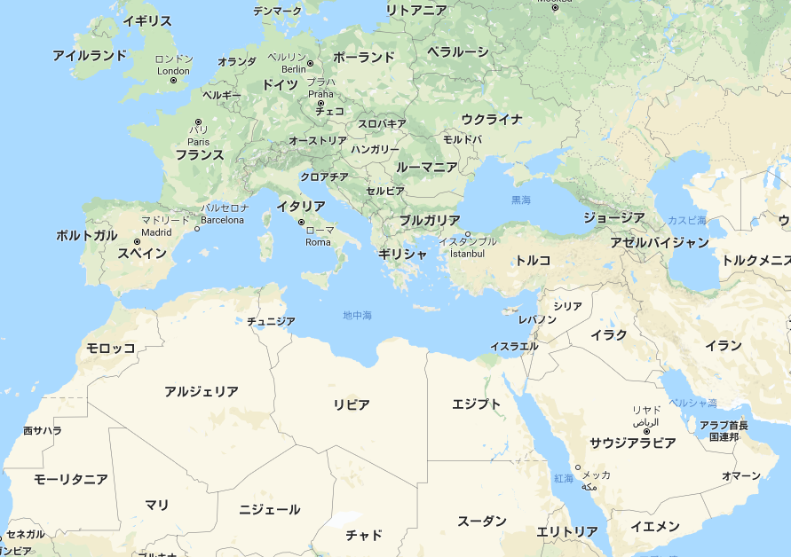

Slide 13
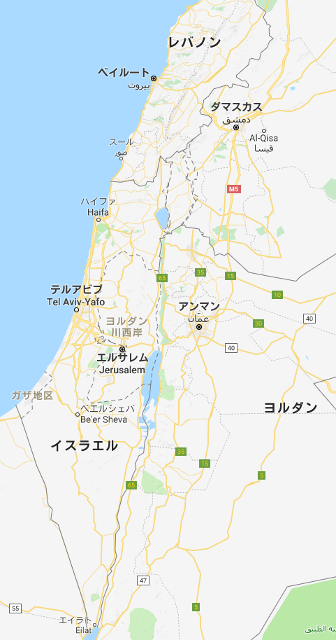
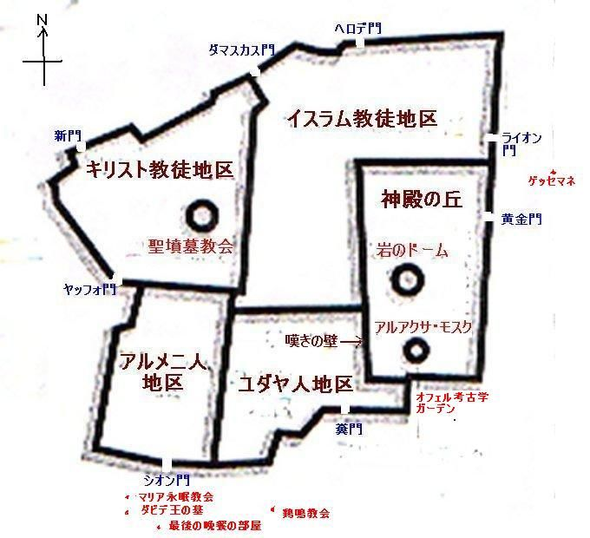

Slide 14
宗教とは何か
人間や自然の力を超えた超越的存在を前提とする考え。
教義（それを記した聖典）、信者の組織（教団）、戒律などがある。
価値観、世界観、生命の誕生終焉等についての解釈をもつ。
キリスト教の20億人 (33%) 、イスラム教（イスラーム）13億人 (22%) 、ヒンドゥー教9億人 (15%) 、仏教3億6000万人 (6%) 、儒教・道教2億3000万人 (4%) 、無宗教8億5000万人 (14%)、その他（6%程度）

Slide 15
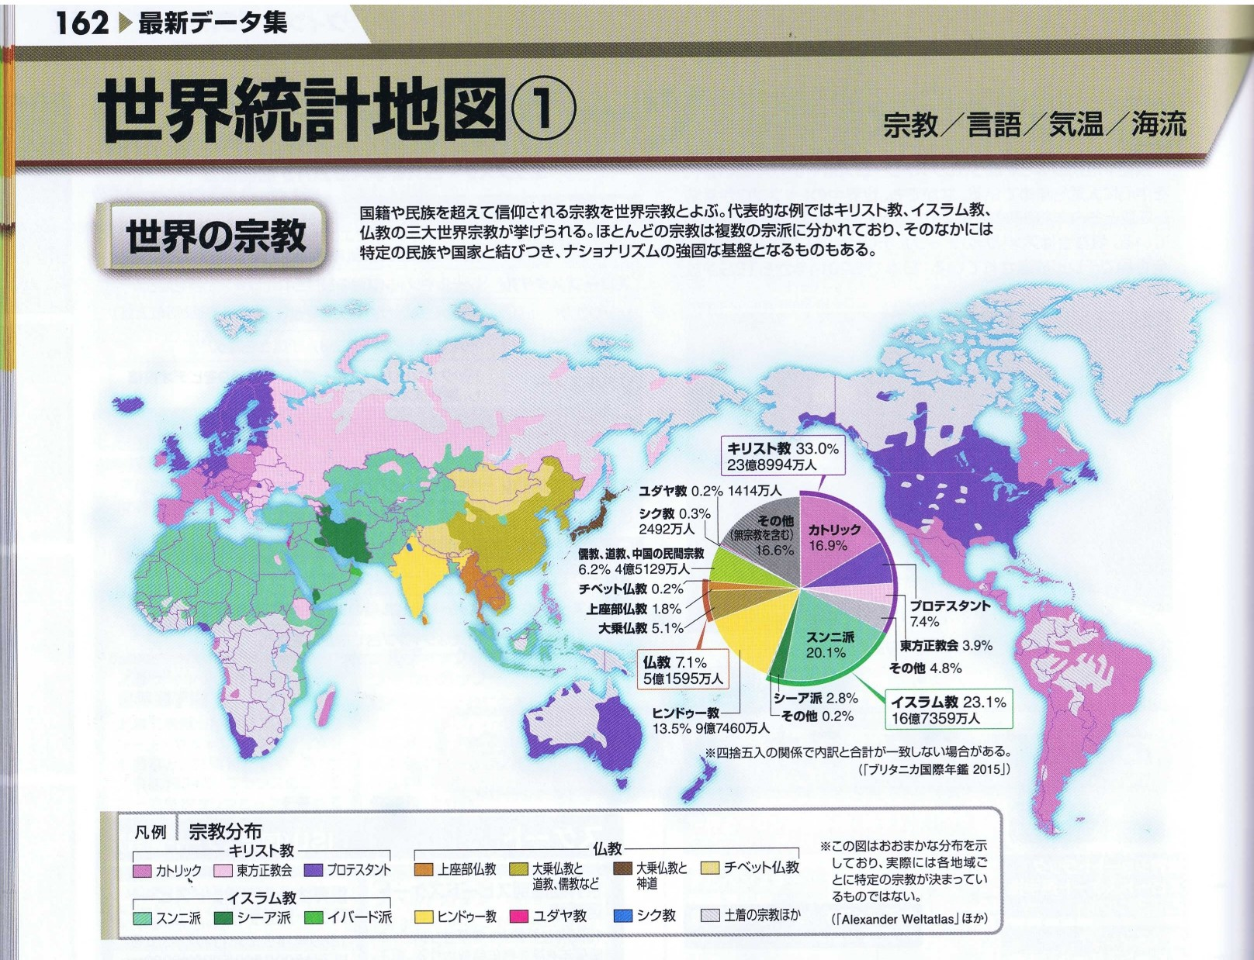

Slide 16
宗教と国家の関係
政教一致 イスラム国家 サウジアラビア
政教分離A 信教の自由があるが、国家の主要宗教が存在 デンマーク・アメリカ・イスラエル
政教分離B 完全な世俗国家 フランス
宗教否定 宗教を禁止しないが、国家として否定 旧ソ連・中国
宗教禁止 旧アルバニア(現在は信教の自由)

Slide 17
国家と宗教の関係の変化
１ 神聖国家から世俗国家へ（ヨーロッパ）
国教の否定（度合いについては多様 仏独）
信教の自由（信仰の私事化）
２ 宗教の世俗化（日本）
江戸時代の寺請制度（寺の役所化）
世俗的行事の手段（神式結婚式→仏教的葬式）
３ 宗教と政治の一体性の保持（イスラム国家 サウジアラビア～イラク）
宗教的規律と法が混合

Slide 18
宗教的紐帯の弱体
科学の進歩
進化論・宇宙の生成の理論
哲学の変化
フォイエルバッハ・マルクス・ニーチェ
社会の変化（産業革命・市民革命）
人口移動→共同体の崩壊
cf デュルケム「自殺論」
多文化社会→多宗教の混在

Slide 19
生命・家族観の変化
家族意識の変化
離婚・シングルペアレント・同性婚
生命観の変化
避妊・人口受精・代理母
尊厳死・安楽死
これらは全て「非宗教」対「宗教」の対立
プロテスタント＞カトリック＞「イスラム」

Slide 20
ユダヤ教・キリスト教・イスラム教の比較
ユダヤ教 キリスト教 イスラム教
神 ヤハウェ ヤハウェ（エホバ） アッラー
信仰対象 ヤハウェ ヤハウェ アッラー
キリスト
精霊
聖典 旧約聖書 旧約聖書 旧約聖書のうちの
新約聖書 モーゼ五書
ダヴィデへの詩編
新約聖書のうちの
福音書
コーラン
予言者 旧約聖書の予言者 旧約新約の予言者 旧約・新約の予言者・ムハンマド
メシア 終末時に現れる イエス・キリスト 救済者は神のみ
聖都 エルサレム エルサレム メッカ・メディナ・エルサレム
聖職階級 ラビ 神父・牧師など なし（学者が代行）
割礼 生後八日目 なし 行うがコーランに記載
偶像 絶対禁止 一応禁止だが、キリスト像 絶対禁止
は偶像ではないと容認
断食 贖罪・懺悔のための とくに行わない 聖法で法制化、義務
断食あり
安息日 土曜日 日曜日 金曜日

Slide 21
イスラム文化（１）井筒俊彦（岩波）
イスラムは砂漠の遊牧民の宗教ではなく、商人の宗教だった。
契約の重要性、相互の信義、約束の履行
形成後、グノーシス主義、ヘルメス主義、新プラトン主義などが流入し、地中海的性格に。
コーランが唯一の統一的な聖典（単一構成）
聖俗の区別なし。（ｃｆ 「カエサルのものはカエサルに、神のものは神に）

Slide 22
イスラム文化（２）
神と人は上下の遠い関係であり、神は予言者を通して、人に直接語りかける。
ムハンマドはモーゼ・イエスと並ぶ、そして最大最後の予言者
コーランは神の言葉そのもの
偶像崇拝の禁止・三位一体の否定
血縁共同体の否定 → 信仰による共同体
メッカ期とメディナ期に相違

Slide 23
イスラム文化（３）
メッカ期は来世重視・メディナ期は現世重視
怒りの神 → 慈悲的な神
恐れ → 感謝
神に対する倫理学 → 神と契約を結んだ者の間の倫理学
原罪の観念はない。輪廻転生もなし。（性善説的）

Slide 24
コーランの感想
聖書とは異なる性質の聖典(物語vs朗誦)
祈りの間に響く朗誦用の詞
同じような内容が繰り返し現れる(神は全知全能・信仰あるものは死後楽園・異教徒は許すな・喜捨せよ
反対の内容も多い(禁止された食物も空腹のときには許される、断食も都合が悪ければ別の日でも可、祈りも違う時間帯でもよい等々)
聖書も多数引用されている

Slide 25
風刺画事件
事実関係（テキスト）
対立点は
政治と宗教的価値観の関係（統合・分離）
基本的人権の考え方（制限の程度）
表現の自由（何で制限されるか 神・名誉）
価値が侵されたときの対応（言論・力）
対立の背景にあるもの（歴史）

Slide 26
日本で宗教戦争が起きない理由？
松山大耕 https://feely.jp/26686/
日本人の特異な宗教習慣
クリスマス・ハロウィン・除夜の鐘・神社初詣
教会や神社で結婚式・寺で葬式
新しい試み
八時だよ神さま仏さま（悩み相談番組）
宗教家駅伝 京都・ルクセンブルクで開催
宗教の目的は「安心」を得ること

